Slide 1

UNIversitas budi darma
Machine Learning
Supervised Learning (2) – KLASIFIKASI
-LogisticRegression
-KNeighborsClassifier
7
Yasir hasan, S.Kom, M.Kom

Slide 2
Supervised Learning (2) – Klasifikasi
Klasifikasi biner
Algoritma K-Nearest Neighbors (K-NN)
Evaluasi model klasifikasi

Slide 3
Supervised Learning (2) – Klasifikasi
Klasifikasi adalah salah satu jenis tugas dalam machine learning yang berkaitan dengan pengelompokan objek atau data ke dalam kategori atau kelas yang berbeda berdasarkan beberapa fitur atau atribut yang ada.
Tujuan utama dari klasifikasi adalah untuk membuat model yang dapat memprediksi dengan benar kategori atau kelas mana yang sesuai dengan setiap objek atau data baru.

Slide 4
Bagian-bagian Klasifikasi
Kategori atau Kelas: Dalam klasifikasi, terdapat setidaknya dua kategori atau kelas yang berbeda yang mungkin. Kategori ini bisa berupa "ya" atau "tidak," "spam" atau "non-spam," "positif" atau "negatif," "kucing" atau "anjing," dan sebagainya. Dalam klasifikasi biner, terdapat dua kelas, sementara dalam klasifikasi multikelas, terdapat lebih dari dua kelas.
Atribut atau Fitur: Klasifikasi melibatkan penggunaan fitur atau atribut yang menggambarkan objek atau data. Misalnya, dalam klasifikasi gambar kucing atau anjing, fitur-fitur bisa berupa warna, bentuk, tekstur, dan sebagainya.

Slide 5
Bagian-bagian Klasifikasi
Model Klasifikasi: Model klasifikasi adalah algoritma atau metode yang digunakan untuk memahami hubungan antara atribut-atribut data dan kategori atau kelas yang sesuai. Model ini menghasilkan aturan atau keputusan yang dapat memprediksi kelas dari data baru.
Data Pelatihan: Sebelum model klasifikasi dapat dibangun, kita perlu memiliki data pelatihan yang berisi contoh-contoh yang sudah dikelompokkan ke dalam kelas yang benar. Model menggunakan data pelatihan ini untuk belajar pola atau aturan yang mendefinisikan setiap kelas.

Slide 6
Bagian-bagian Klasifikasi
Data Pengujian: Setelah model klasifikasi dibangun, kita mengujinya dengan menggunakan data pengujian yang tidak digunakan selama pelatihan. Hasil prediksi model kemudian dibandingkan dengan label sebenarnya pada data pengujian untuk mengukur kinerja model.
Evaluasi Model: Evaluasi model adalah langkah penting dalam klasifikasi. Ini melibatkan penggunaan metrik evaluasi seperti akurasi, presisi, recall, F1-score, dan lainnya untuk mengukur sejauh mana model dapat memprediksi kategori yang benar.

Slide 7
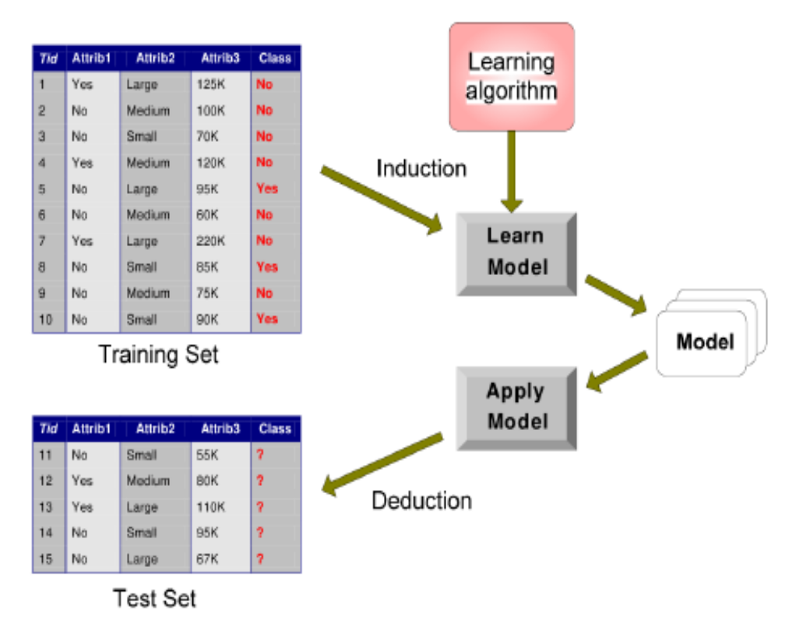
Bagian-bagian Klasifikasi
Aplikasi Klasifikasi: Klasifikasi digunakan dalam berbagai aplikasi, termasuk pengenalan pola, analisis teks, pemrosesan citra, pengenalan wajah, deteksi penyakit, sistem rekomendasi, pengawasan keamanan, dan banyak lagi.

Slide 8
Skema Klasifikasi

Slide 9
Classification VS Clustering
Klasifikasi:
Tujuan: Klasifikasi digunakan untuk mengelompokkan objek atau data ke dalam kategori yang ditentukan sebelumnya.
Supervised Learning: model klasifikasi menggunakan data pelatihan yang sudah diberi label (kategori) untuk mempelajari pola dan membuat prediksi yang sesuai.
Hasil Prediksi: Dalam klasifikasi, hasil prediksi adalah label kategori atau kelas yang sudah dikenal sebelumnya. Misalnya, memprediksi apakah email adalah spam atau bukan spam
Algoritma klasifikasi populer: Naive Bayes, Decision Trees, Support Vector Machines (SVM), dan Neural Networks.

Slide 10
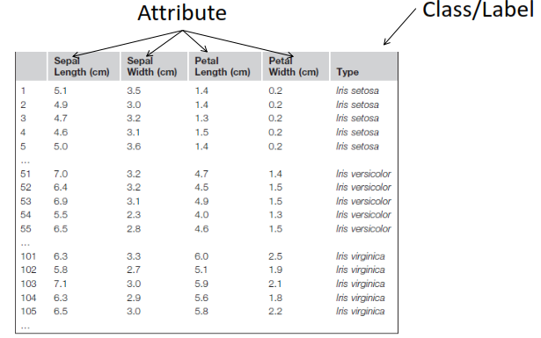
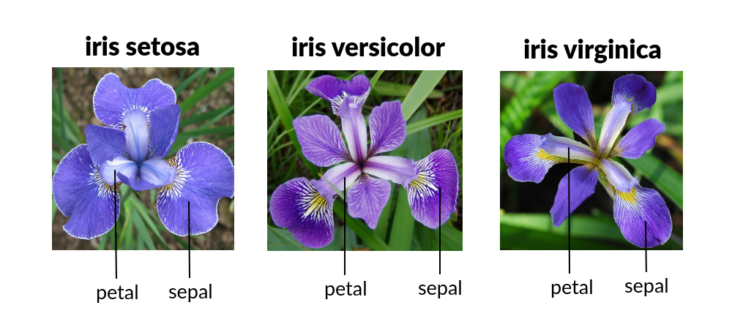
Classification VS Clustering
Klasifikasi

Slide 11
Classification VS Clustering
Klustering:
Tujuan: Klustering digunakan untuk mengelompokkan objek atau data ke dalam kelompok yang memiliki kesamaan dalam karakteristik tertentu tanpa adanya label kategori
Unsupervised Learning: model klustering tidak menggunakan data pelatihan yang sudah diberi label.
Hasil Klustering: hasilnya adalah kelompok atau kluster yang mewakili objek-objek yang memiliki kesamaan dalam fitur tertentu
Contoh Algoritma: Algoritma klustering melibatkan K-Means, Hierarchical Clustering, DBSCAN, dan algoritma klustering lainnya.

Slide 12
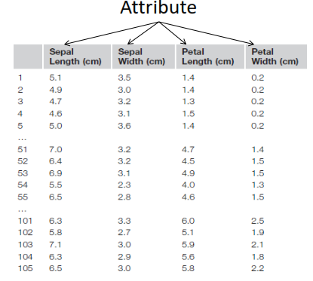
Classification VS Clustering
Klustering

Slide 13
Classification VS Clustering
Klustering:
Tujuan: Klustering digunakan untuk mengelompokkan objek atau data ke dalam kelompok yang memiliki kesamaan dalam karakteristik tertentu tanpa adanya label kategori
Unsupervised Learning: model klustering tidak menggunakan data pelatihan yang sudah diberi label.
Hasil Klustering: hasilnya adalah kelompok atau kluster yang mewakili objek-objek yang memiliki kesamaan dalam fitur tertentu
Contoh Algoritma: Algoritma klustering melibatkan K-Means, Hierarchical Clustering, DBSCAN, dan algoritma klustering lainnya.

Slide 14
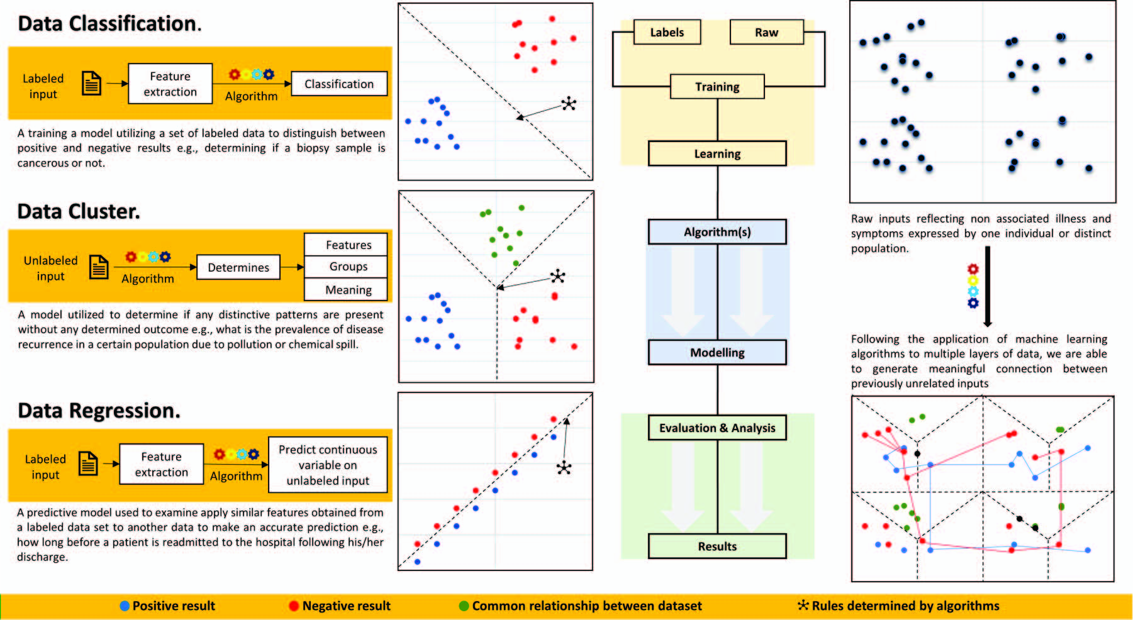
Klasifikasi, Kluster, dan Regresi
Notes:
@article{Ahmed2020ArtificialIW, title={Artificial intelligence with multi-functional machine learning platform development for better healthcare and precision medicine}, author={Zeeshan Ahmed and Khalid Mustafa Mohamed and Saman Zeeshan and Xinqi Dong}, journal={Database: The Journal of Biological Databases and Curation}, year={2020}, volume={2020}, url={https://api.semanticscholar.org/CorpusID:212751722} }

Slide 15
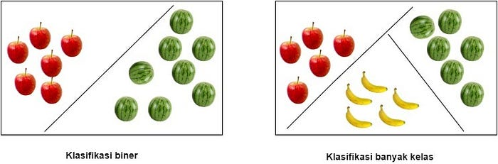
Tipe-tipe Klasifikasi
Klasifikasi Biner (Binary Classification): Klasifikasi biner adalah tipe klasifikasi di mana objek atau data harus diklasifikasikan ke dalam salah satu dari dua kategori atau kelas yang mungkin, seperti "spam" atau "non-spam“, “apel" atau “jeruk," dan sebagainya.

Slide 16
Tipe-tipe Klasifikasi
Klasifikasi Multikelas (Multiclass Classification): Dalam klasifikasi multikelas, data atau objek harus diklasifikasikan ke dalam satu dari lebih dari dua kategori atau kelas yang mungkin. Contoh termasuk mengklasifikasikan gambar ke dalam berbagai kategori, seperti “apel", “jeruk" dan “pisang”

Slide 17
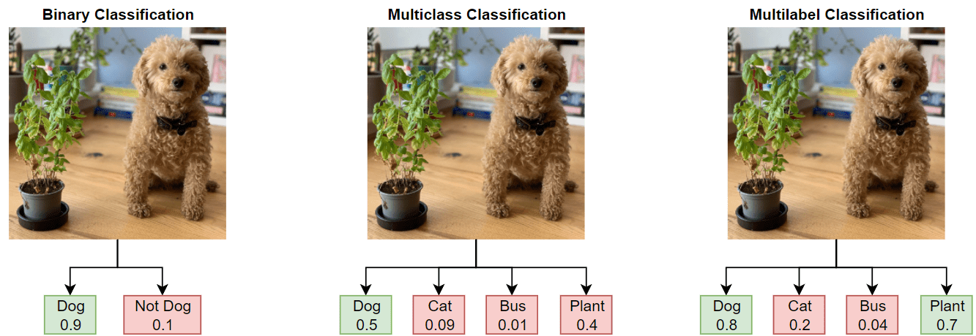
Tipe-tipe Klasifikasi
Klasifikasi Multilabel (Multilabel Classification): Klasifikasi multilabel adalah tipe klasifikasi di mana setiap objek atau data dapat diklasifikasikan ke dalam satu atau lebih kelas secara bersamaan. Misalnya, dalam pengenalan citra wajah, seorang individu dapat diklasifikasikan ke dalam beberapa kategori seperti "senyum," "kacamata," dan "raja."

Slide 18
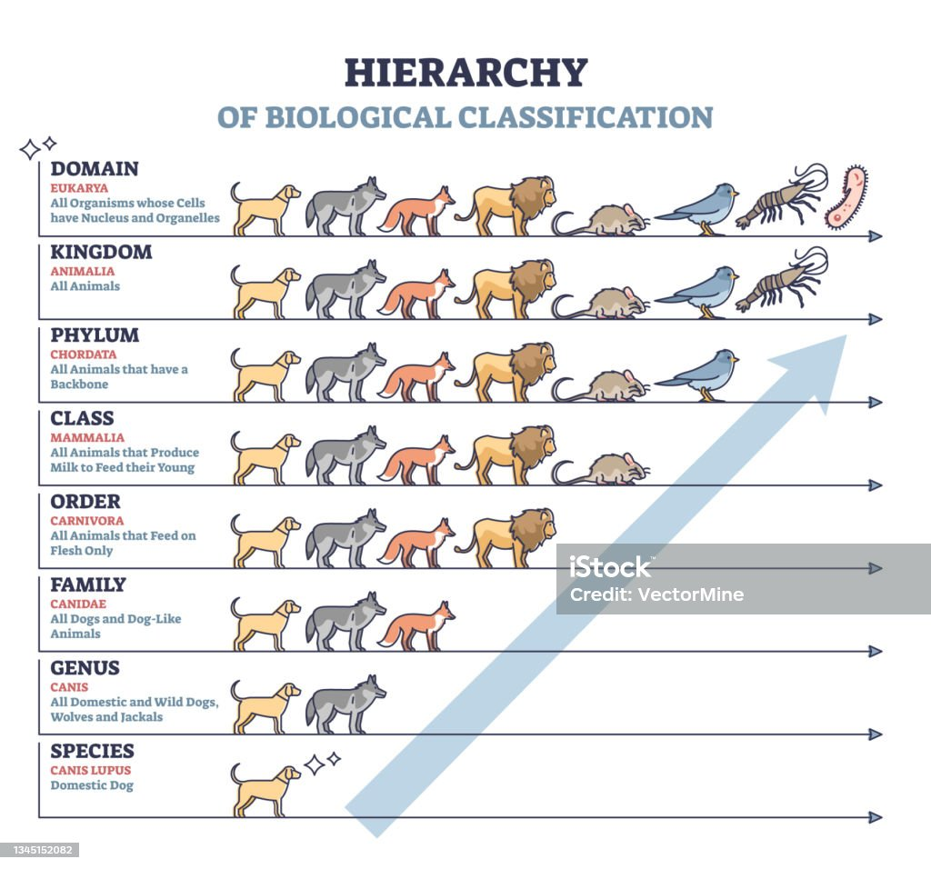
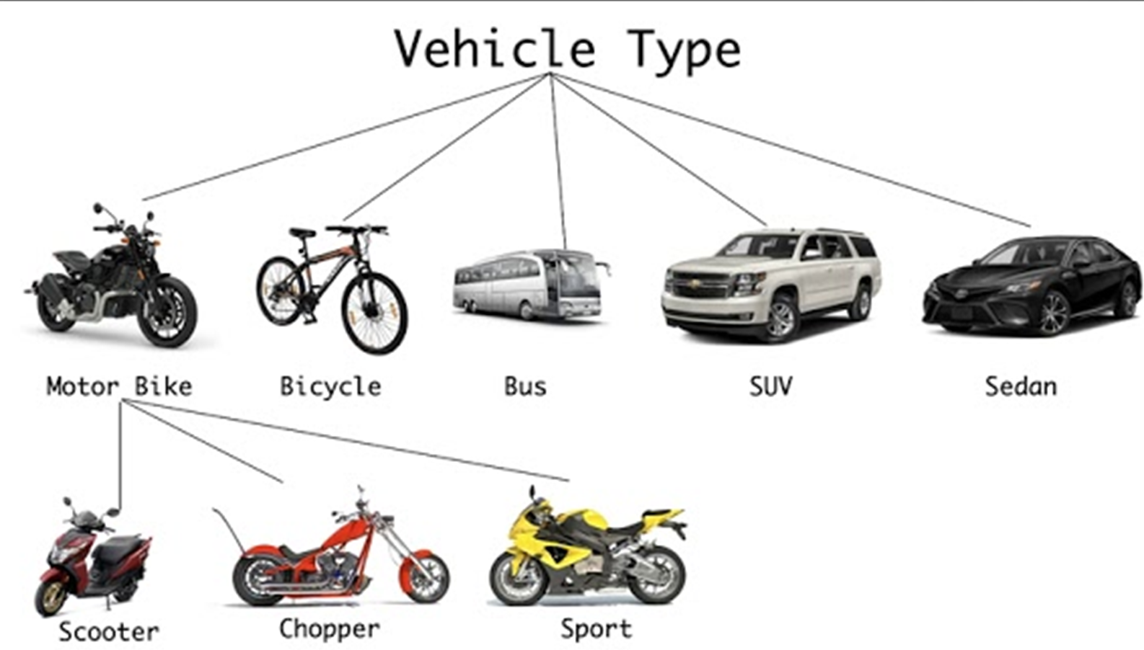
Tipe-tipe Klasifikasi
Klasifikasi Hierarki (Hierarchical Classification): Klasifikasi hierarki melibatkan penggunaan struktur hirarkis dalam pengelompokan kategori. Setiap kategori memiliki subkategori yang lebih spesifik. Contoh penggunaan klasifikasi hierarki adalah klasifikasi tumbuhan dan hewan dalam taksonomi biologi.

Slide 19
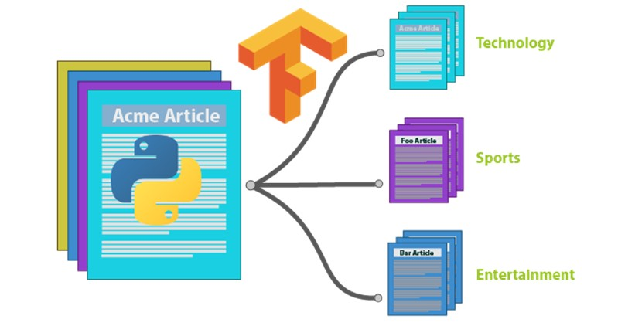
Tipe-tipe Klasifikasi
Klasifikasi Teks (Text Classification): Klasifikasi teks adalah tipe klasifikasi yang berfokus pada pengelompokan dokumen teks, seperti email, ulasan produk, atau berita, ke dalam kategori atau label yang relevan. Contoh termasuk klasifikasi ulasan artikel ke dalam “Technology“, “Sport”, atau “Entertainment"

Slide 20
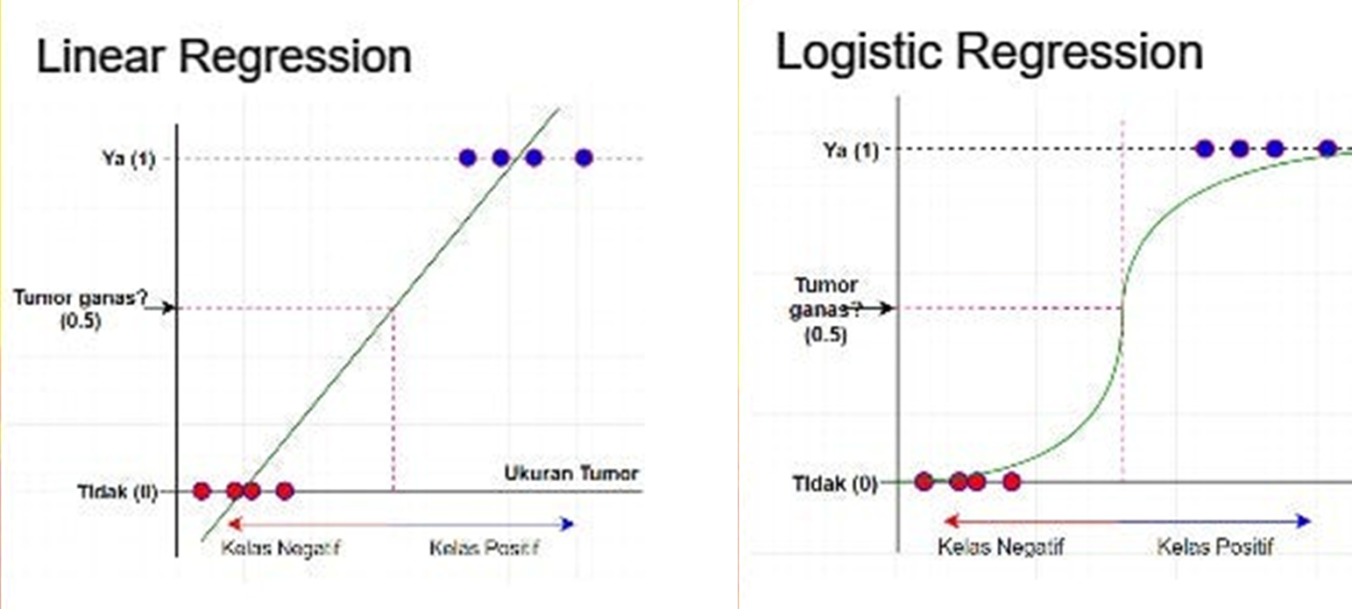
Logistic Regression
Logistic Regression adalah sebuah algoritma klasifikasi untuk mencari hubungan antara fitur (input) diskrit/kontinu dengan probabilitas hasil output diskrit tertentu.

Slide 21
Logistic Regression
Impor Library yang Diperlukan numpy, pandas dan Dari sklearn :
train_test_split: Dari sklearn.model_selection, digunakan untuk membagi data menjadi data pelatihan dan pengujian.
LogisticRegression: Dari sklearn.linear_model, digunakan untuk membuat model Regresi Logistik.
accuracy_score dan confusion_matrix: Dari sklearn.metrics, digunakan untuk mengukur akurasi model dan membuat matriks konfusi.

Slide 22
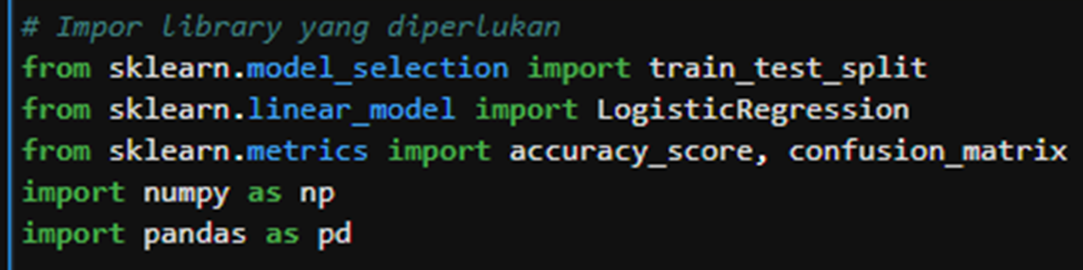
Logistic Regression

Slide 23
Logistic Regression
Buat data contoh dengan mendefinisikan tiga buah array:
skor_ujian : Skor ujian dari beberapa siswa.
jam_belajar : Jumlah jam belajar dari siswa tersebut.
diterima : Label yang menunjukkan apakah siswa tersebut diterima (1) atau tidak (0).
Menggabungkan Fitur: Data ujian dan jam belajar digabungkan menjadi satu array menggunakan np.column_stack
Membuat DataFrame: Array data tersebut diubah menjadi DataFrame menggunakan pd.DataFrame.

Slide 24
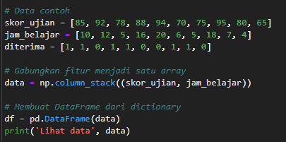
Logistic Regression

Slide 25
Logistic Regression
Bagi Data:
Data dibagi menjadi data pelatihan dan data pengujian menggunakan train_test_split. Data pengujian adalah 20% dari seluruh data, dan random_state digunakan untuk memastikan reproducibility (keberulangan hasil).
Membuat Model Klasifikasi:
Model klasifikasi Regresi Logistik dibuat menggunakan LogisticRegression.
Melatih Model:
Model Regresi Logistik dilatih pada data pelatihan dengan memanggil model.fit(X_train, y_train).

Slide 26
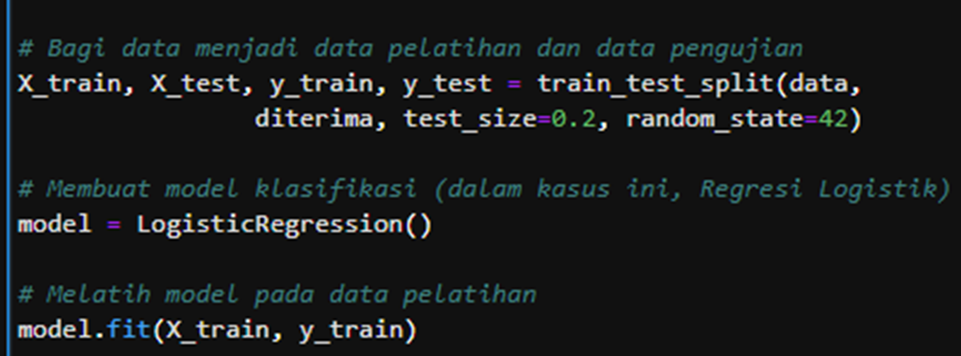
Logistic Regression

Slide 27
Logistic Regression
Melakukan Prediksi:
Hasil train/latih untuk prediksi pada data test dengan memanggil model.predict(X_test).
Mengukur Akurasi:
Gunakan accuracy_score membandingkan hasil prediksi (y_pred) dengan label (y_test) sebagai persentase akurasi.
Matriks Konfusi:
Gunakan confusion_matrix dengan membandingkan hasil prediksi (y_pred) dengan label (y_test) untuk mengukur kinerja model dalam hal jumlah prediksi benar dan salah dalam konteks klasifikasi biner. Matriks konfusi ini dicetak sebagai keluaran.

Slide 28
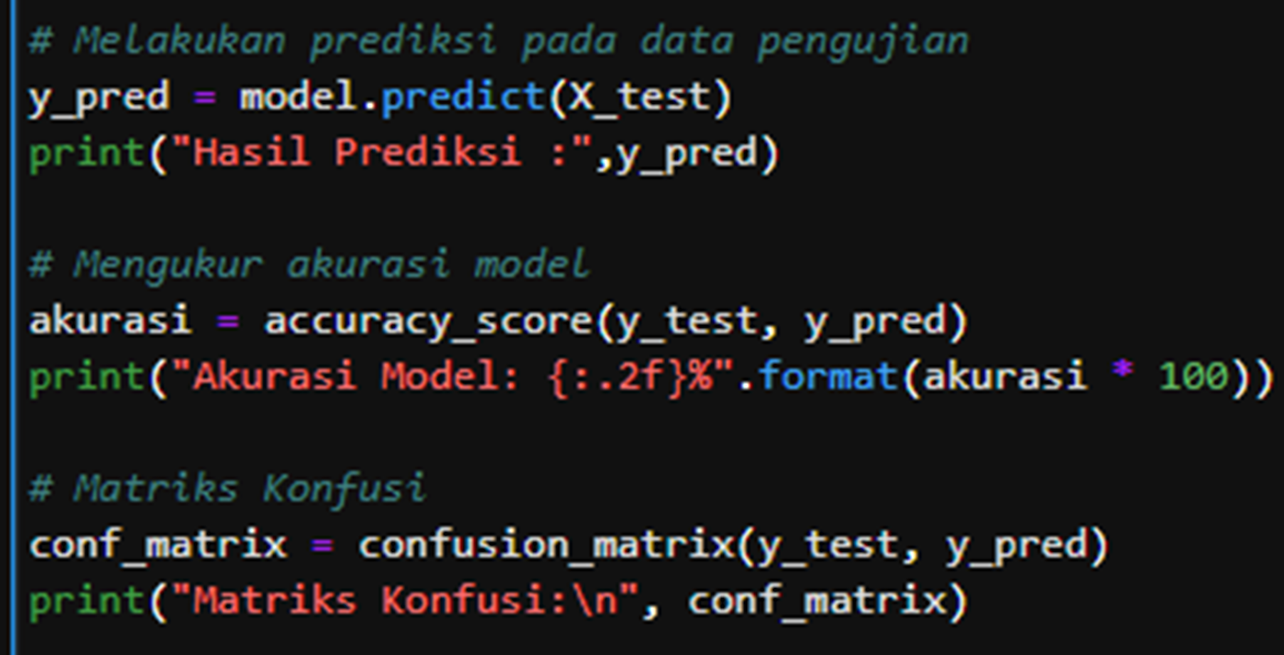
Logistic Regression

Slide 29
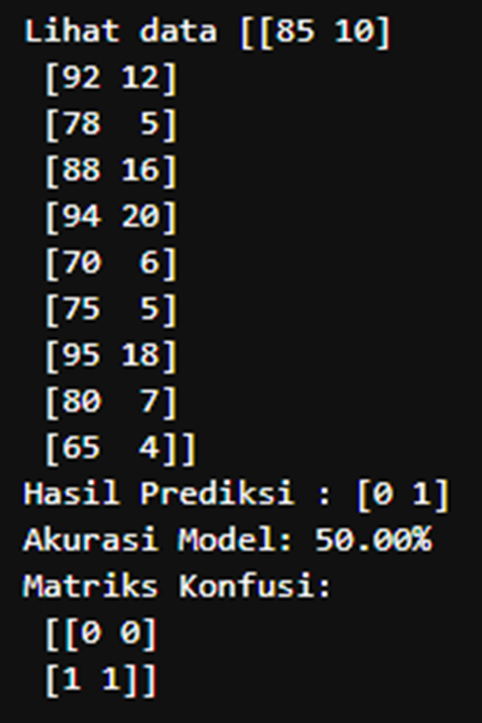
Logistic Regression

Slide 30
Logistic Regression
Menambahkan fungsi input untuk uji pembelajaran
Input Data Baru:
Buat masukkan data skor ujian dan jumlah jam belajar. float(input(...)) digunakan untuk mengambil input dari pengguna dan mengubahnya menjadi tipe data float.
Menyusun Data Baru ke dalam Bentuk Array:
Nilai skor ujian dan jumlah jam belajar disusun ke dalam bentuk array 2D menggunakan np.array.
Melakukan Prediksi pada Data Baru:
Data baru bentuk array diprediksi dengan model.predict(data_baru).

Slide 31
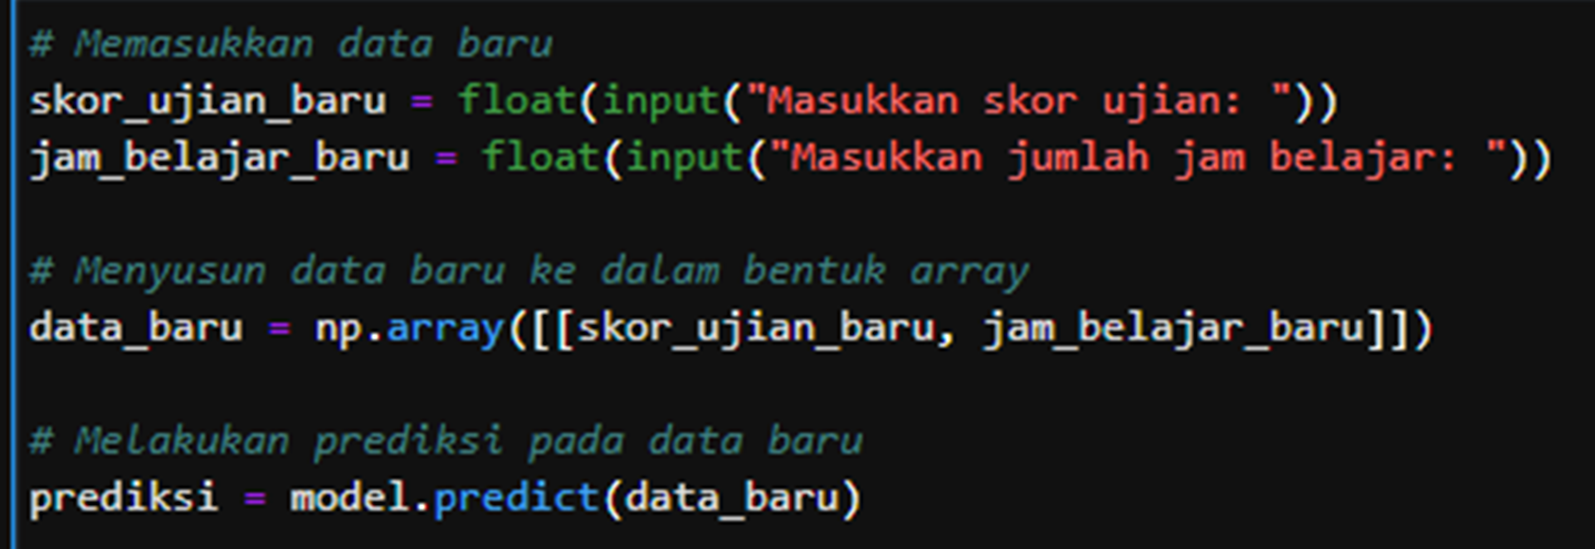
Logistic Regression

Slide 32
Logistic Regression
Menampilkan Hasil Prediksi:
Hasil prediksi bernilai 1 (diterima) atau 0 (tidak diterima), dicetak ke layar menggunakan print.
Memberikan Informasi Berdasarkan Hasil Prediksi:
Jika prediksi[ ] (hasil prediksi) sama dengan 1, maka pesan "Diterima di universitas" dicetak. Jika hasil prediksi adalah 0, maka pesan "Tidak diterima di universitas" dicetak.

Slide 33
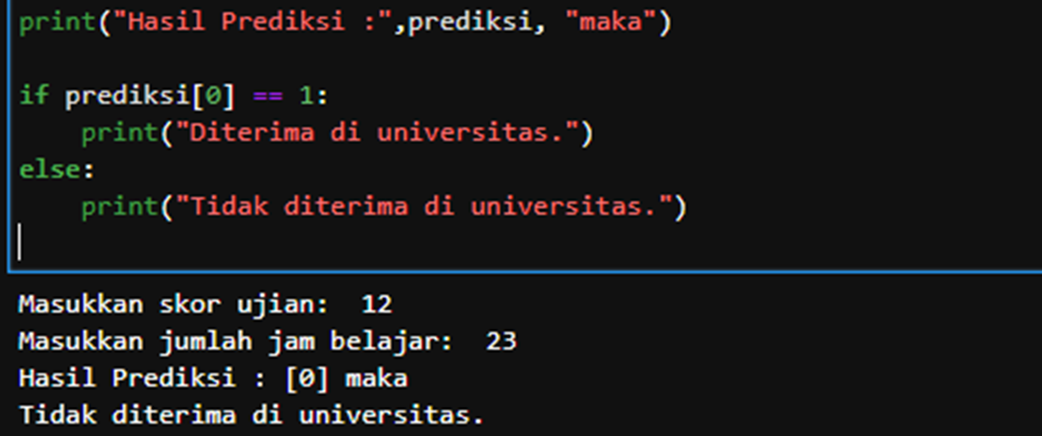
Logistic Regression

Slide 34
PySimpleGUI
PySimpleGUI adalah sebuah library berbasis Python yang digunakan untuk membuat antarmuka pengguna (UI) grafis dengan mudah dan sederhana.
Ini dirancang untuk memungkinkan pengembang, terutama pengembang Python, untuk membuat GUI dengan cepat tanpa perlu pengetahuan yang mendalam tentang pemrograman GUI yang rumit.

Slide 35
PySimpleGUI
Fitur dan konsep penting dari PySimpleGUI :
Sederhana
Multi-Platform
Widget-Driven seperti tombol, kotak teks, dan daftar, untuk membangun antarmuka pengguna.
Backend-Agnostic: PySimpleGUI tidak memerlukan pengetahuan mendalam tentang backend tkinter atau PyQt
Contoh dan Dokumentasi untuk membantu pengguna baru dalam memahami cara menggunakan library dan membuat antarmuka pengguna.
Open Source

Slide 36
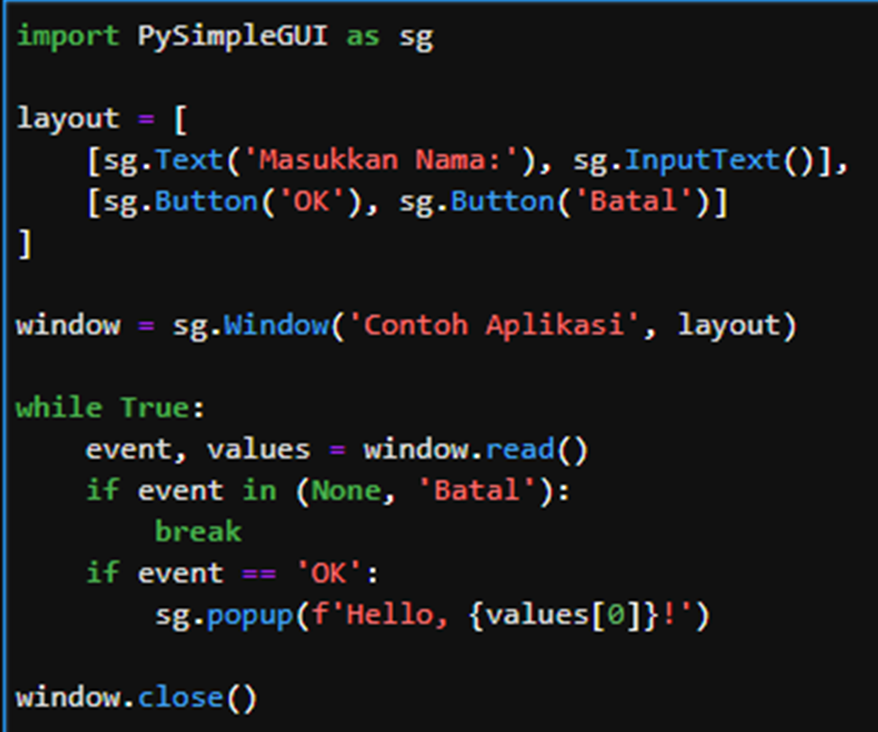
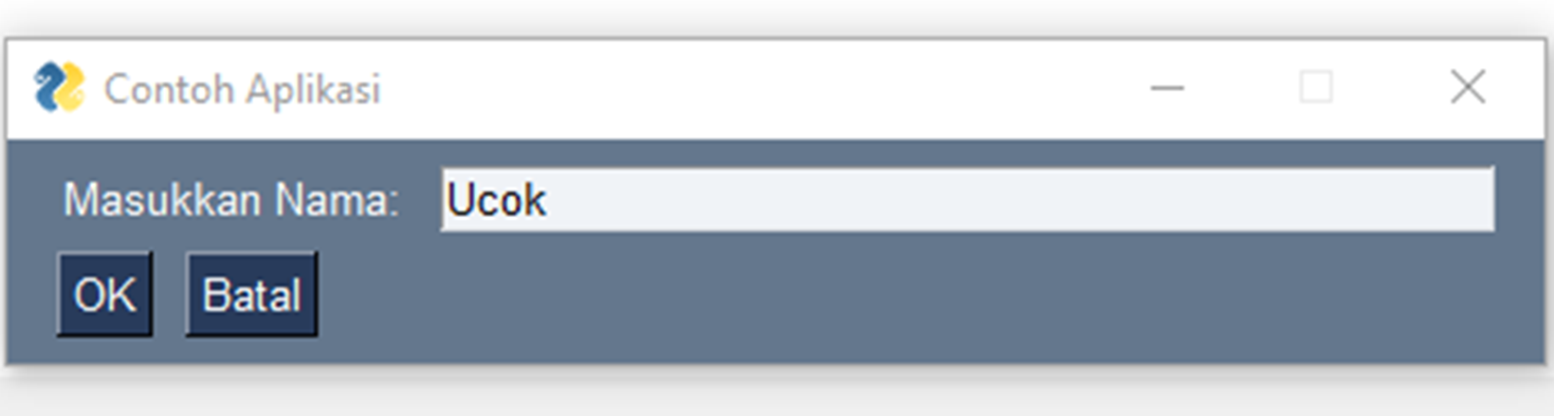
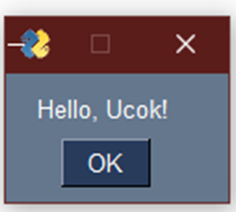
PySimpleGUI
pip install pysimplegui
pip3 install pysimplegui
https://www.pysimplegui.org/en/latest/index.html

Slide 37
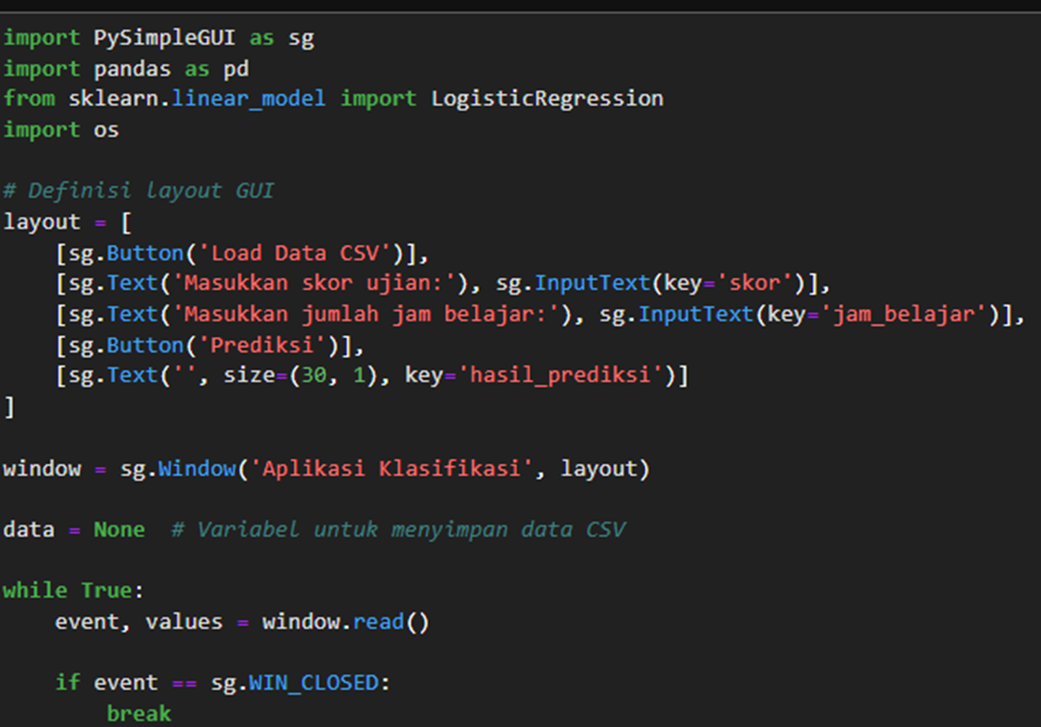
Klasifikasi→ LR+PySimpleGUI (1)

Slide 38
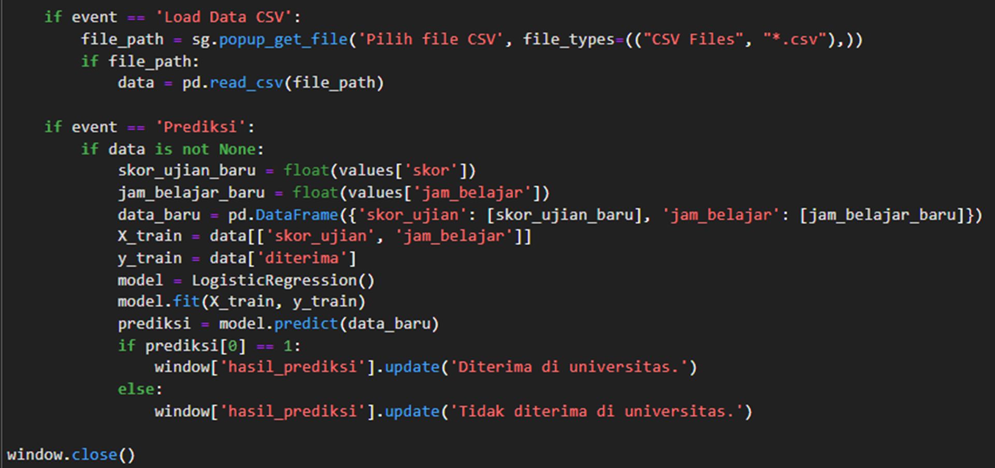
Klasifikasi→ LR+PySimpleGUI (2) cont…

Slide 39
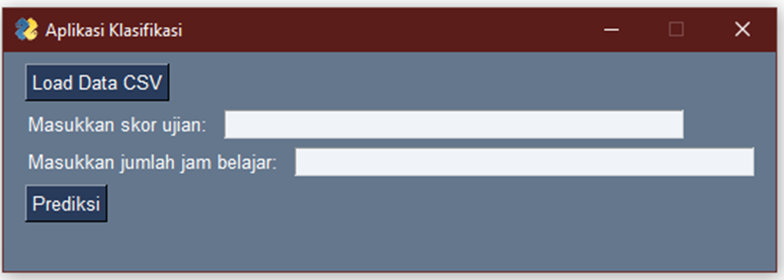
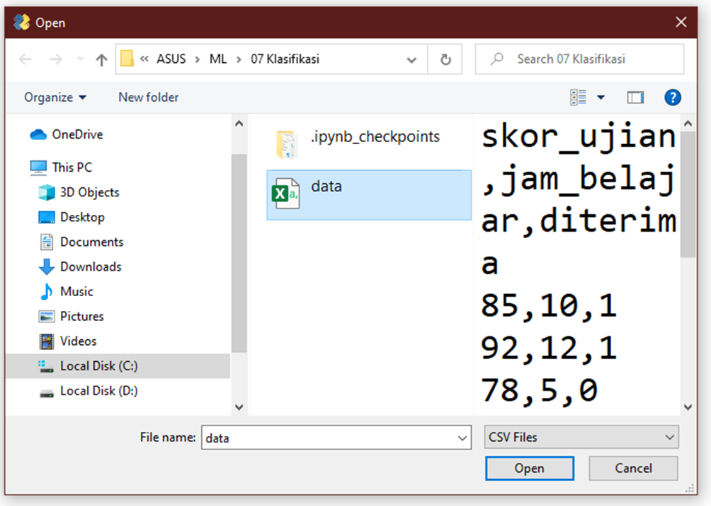
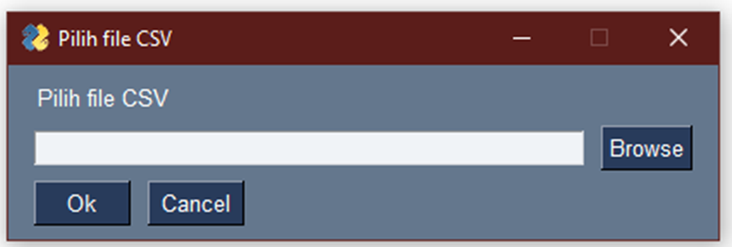
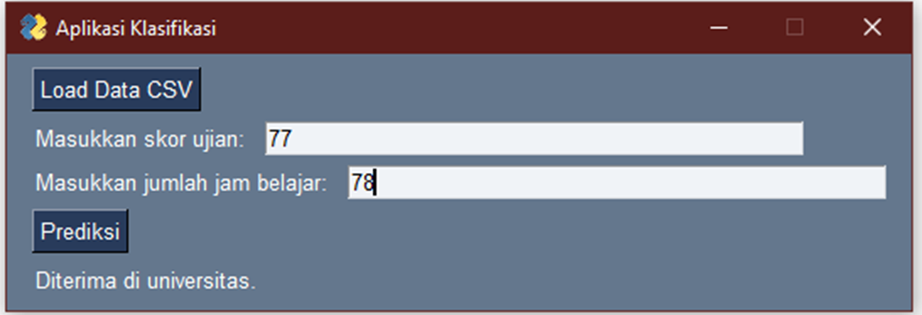
Klasifikasi→ LR+PySimpleGUI (3) cont…

Slide 40
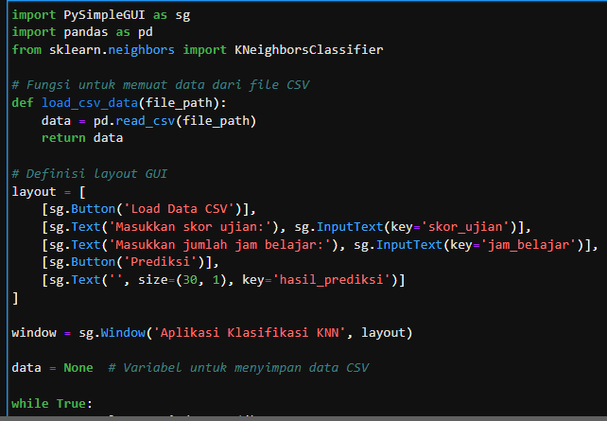
Klasifikasi→ KNN+PySimpleGUI (1)

Slide 41
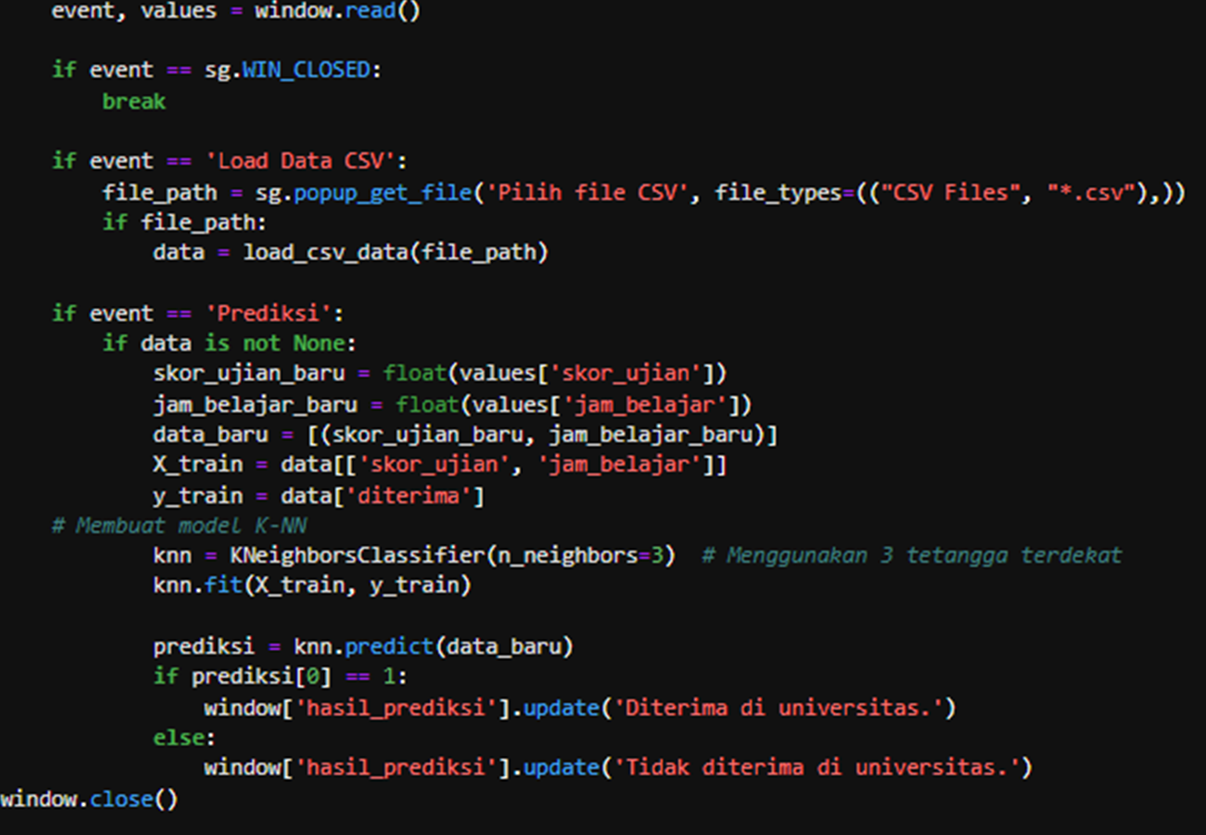
Klasifikasi→ KNN+PySimpleGUI (2) cont…

Slide 42
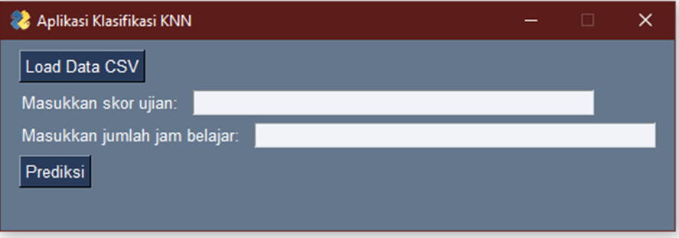
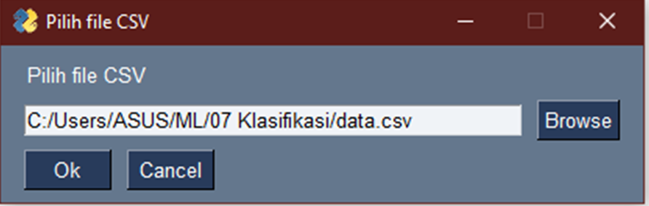
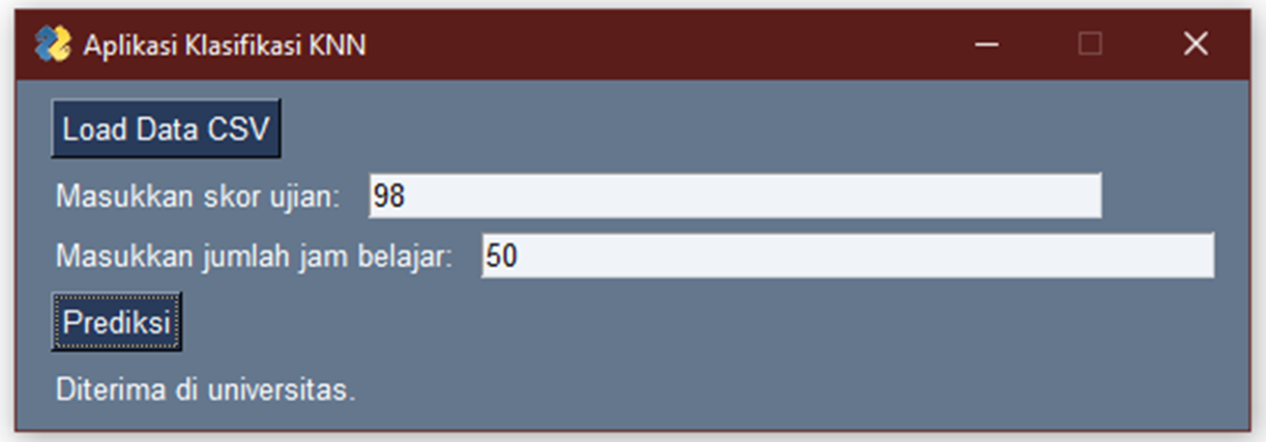
Klasifikasi→ KNN+PySimpleGUI (3) cont…

